Slide 1
Mhw1 ACI creative
Giovanni Bonaccorso Matr: 1000016113
Username: GioBonny02

Slide 2
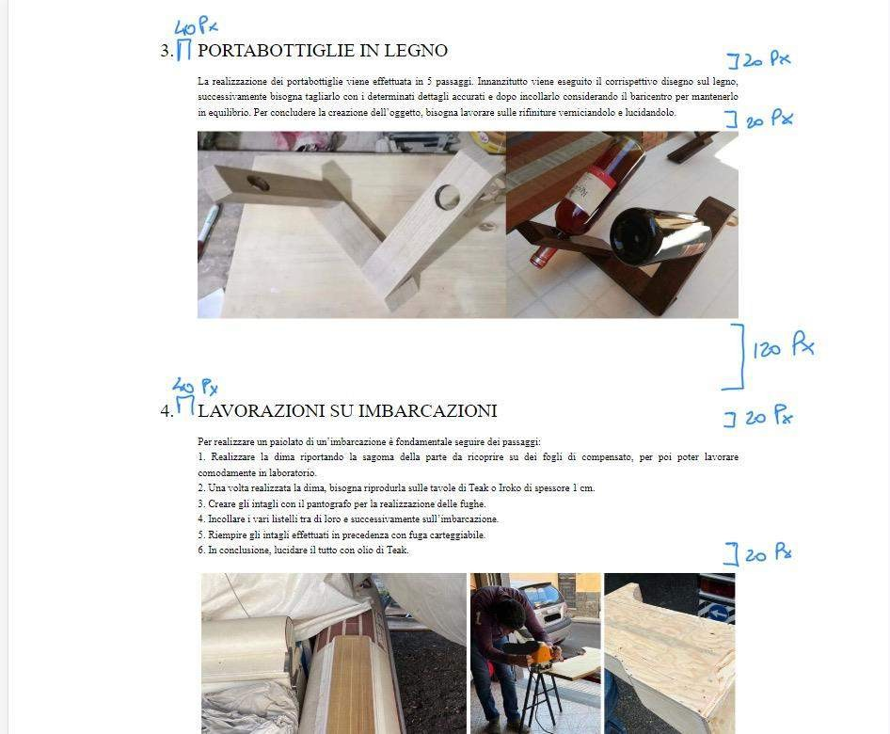
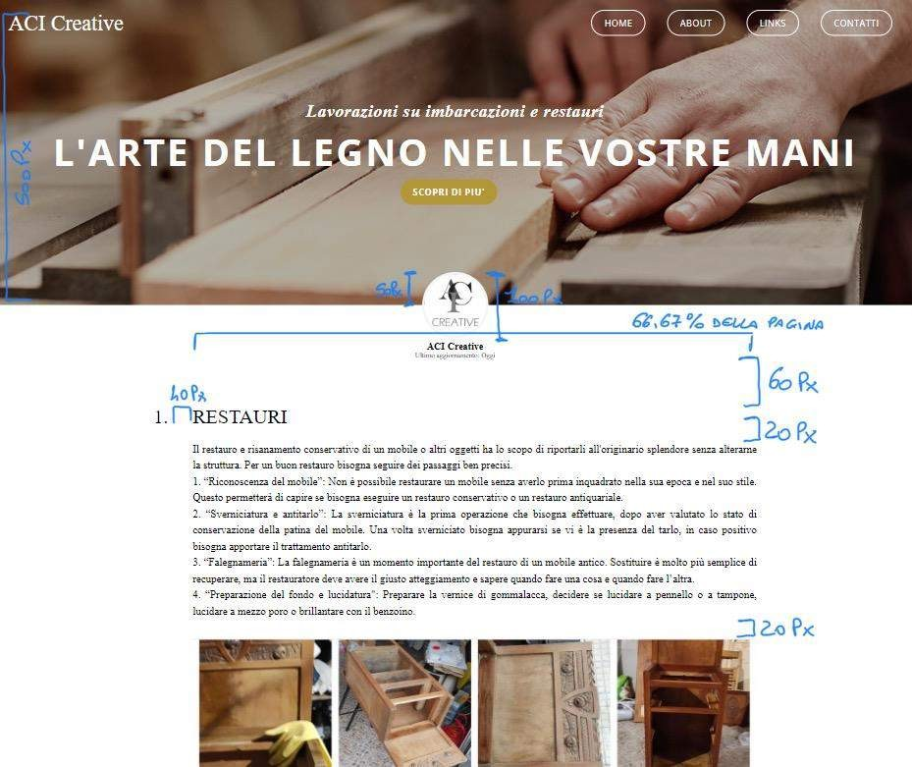
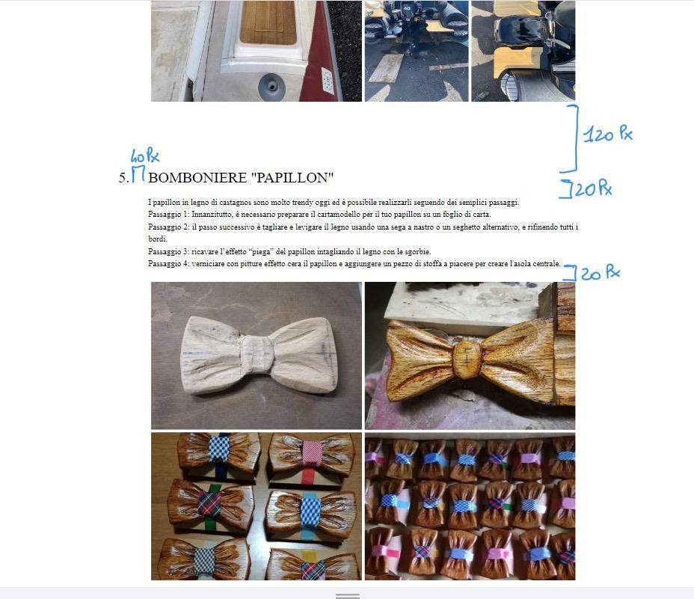
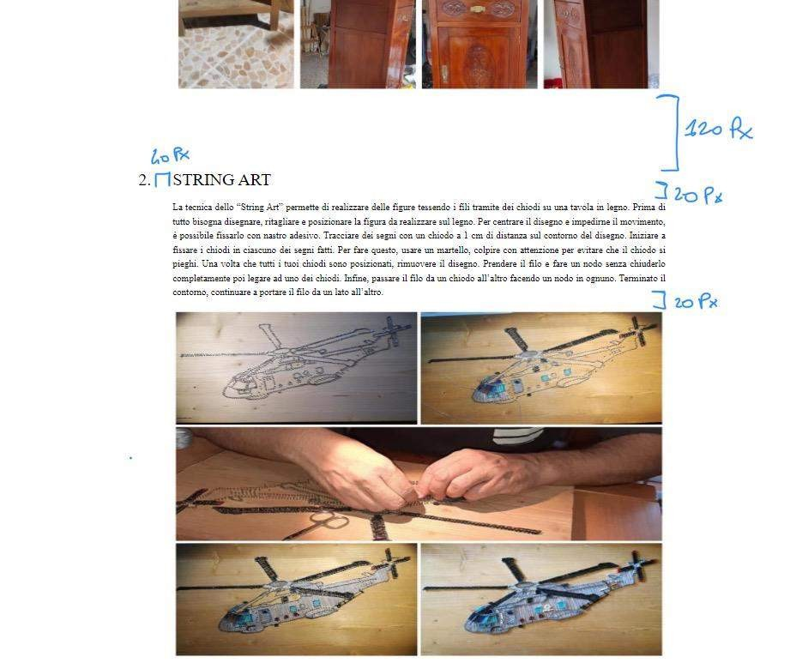

LAYOUT DELLA HOME PAGE

Slide 3
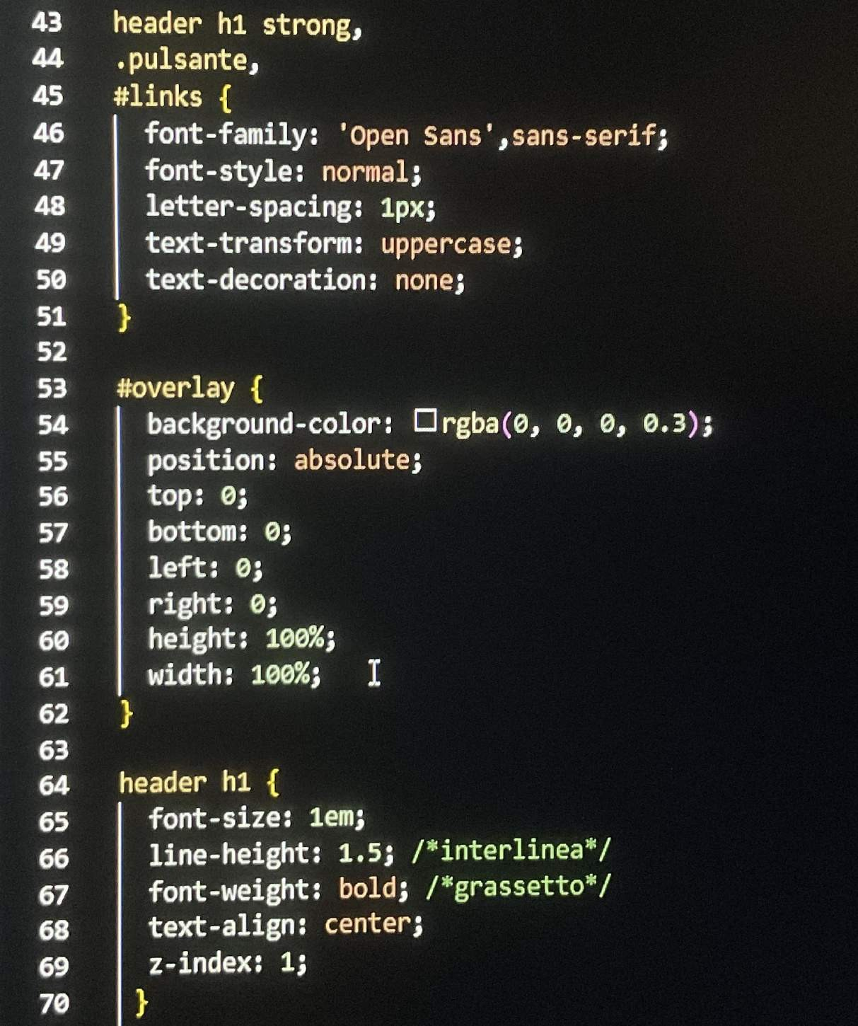
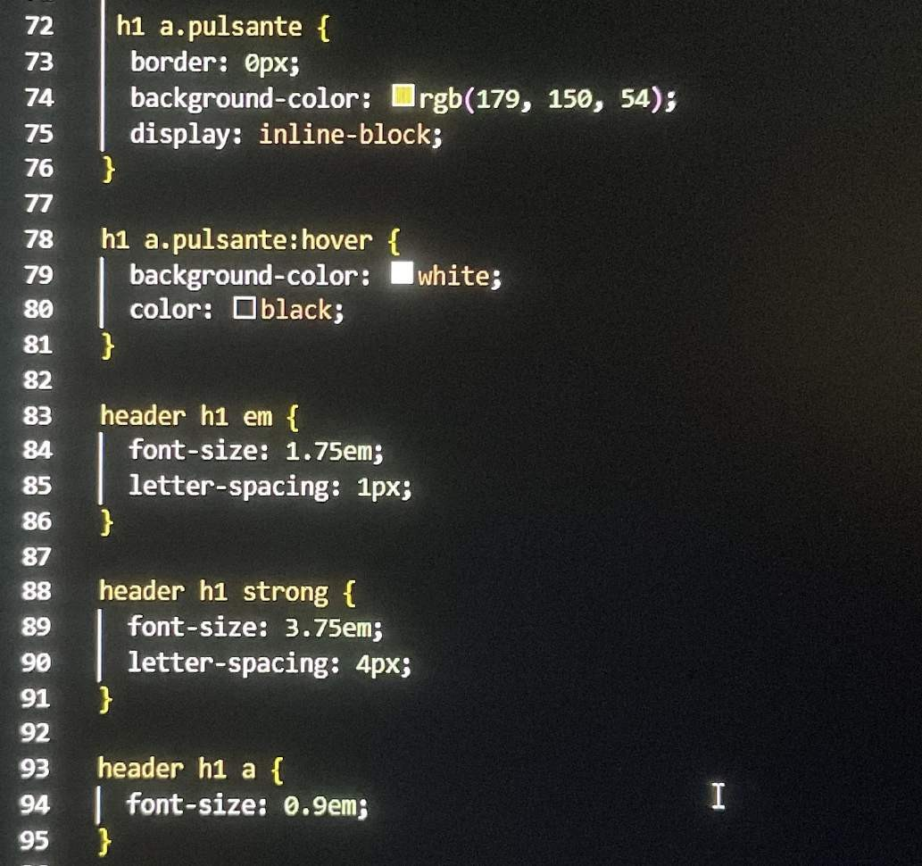
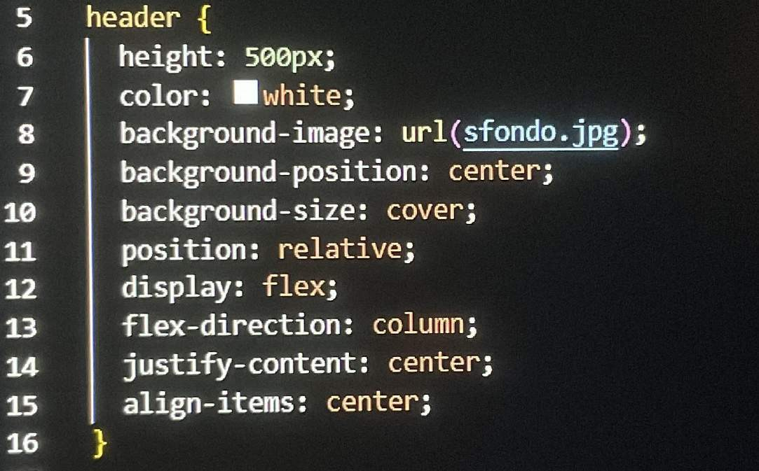
HEADER
L’header è la parte superiore del sito. In questa sezione è specificata l’altezza di 500px, lo sfondo e la posizione, inoltre sono descritte le caratteristiche dei vari titoli presenti, e del pulsante al centro con la scritta “Scopri di più” che cambia colore appena il cursore vi passa sopra.

Slide 4
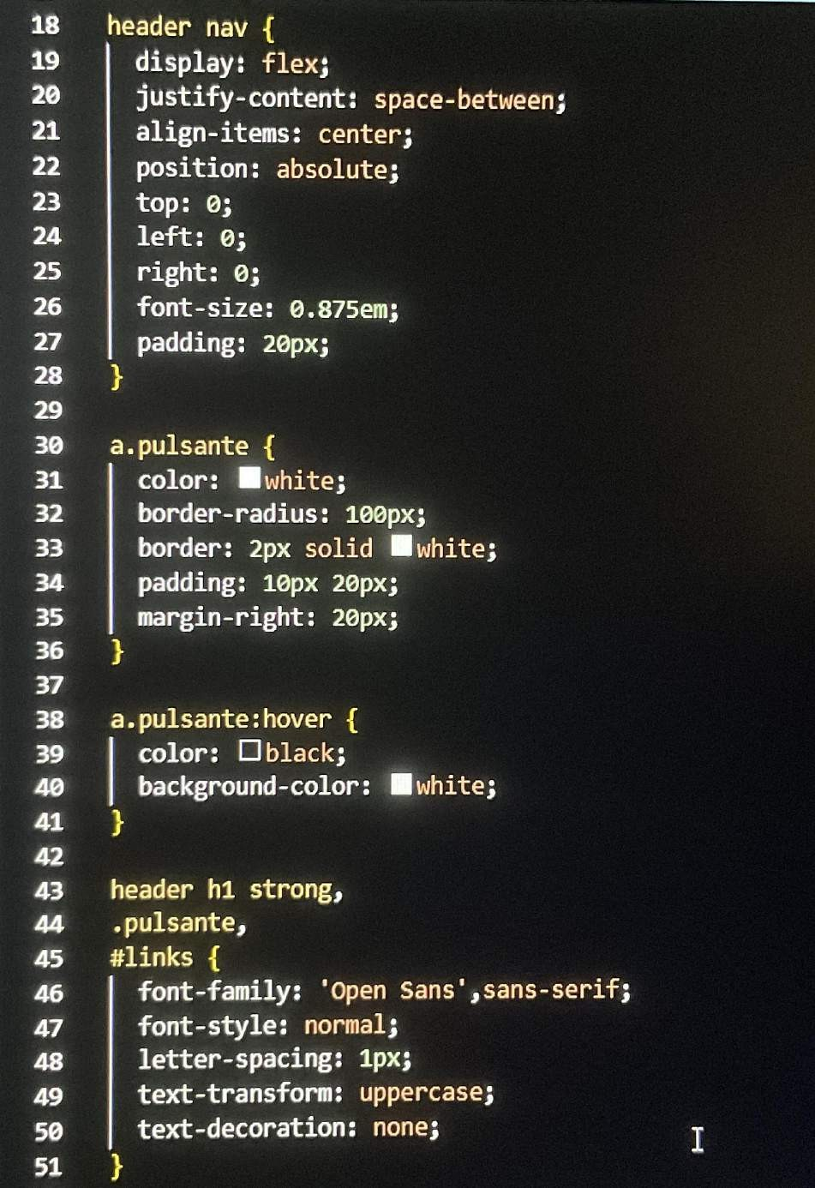
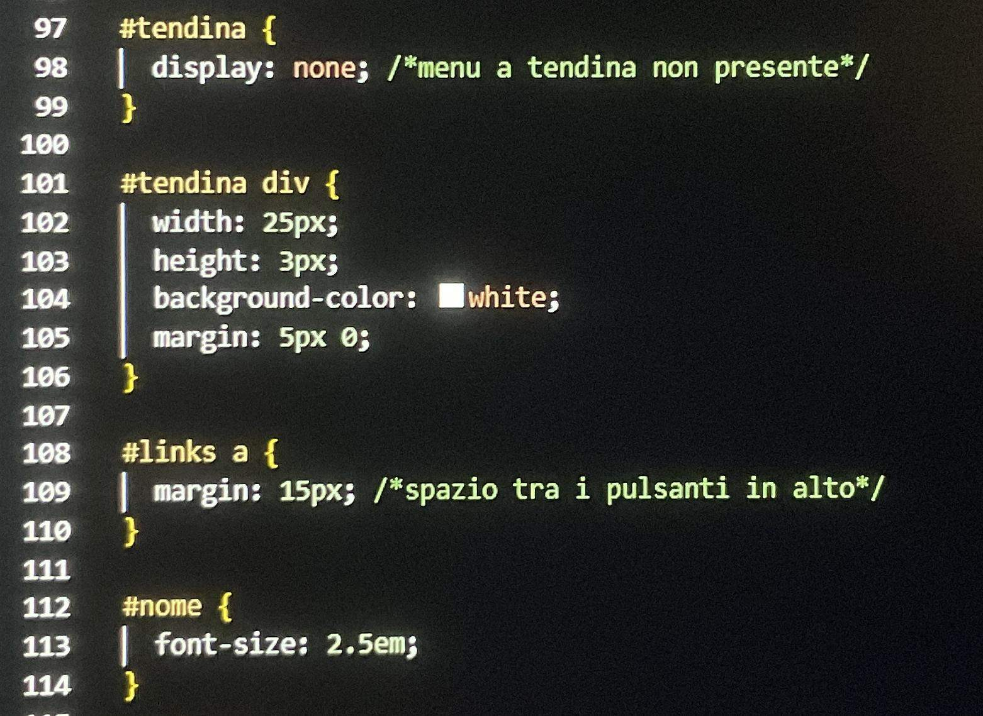
MENU DI NAVIGAZIONE
Nel menu di navigazione sono descritte le caratteristiche dei pulsanti in alto, e il menu a tendina che inizialmente non è presente ma comparirà solamente nel momento in cui si rimpicciolirà la schermo.

Slide 5
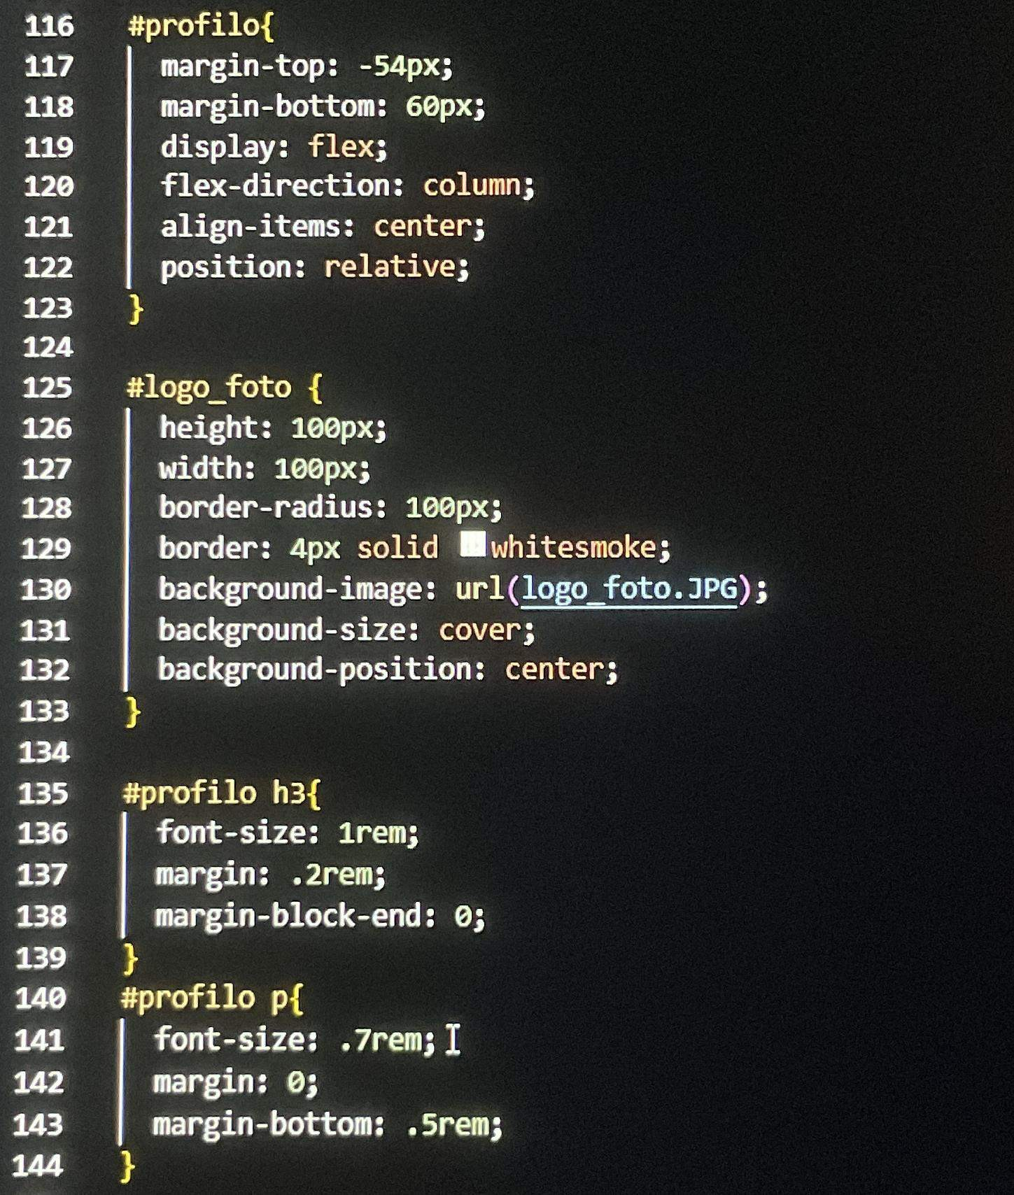
LOGO E UTENTE
In questa sezione sono descritte le caratteristiche in particolare i margini e gli allineamenti del logo centrale e del nome utente.

Slide 6
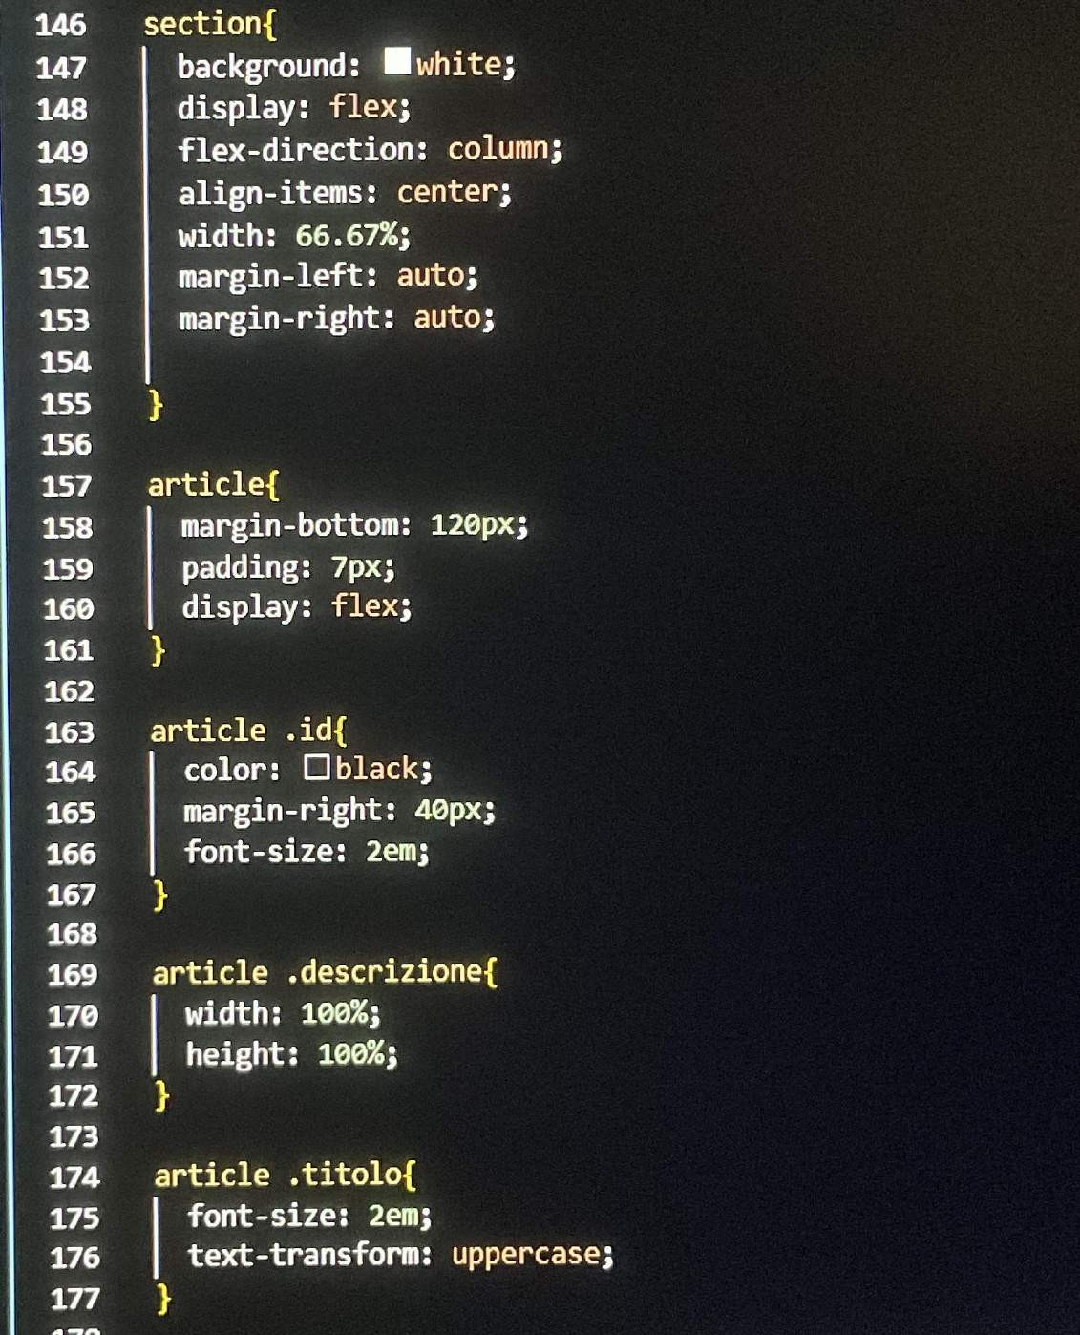
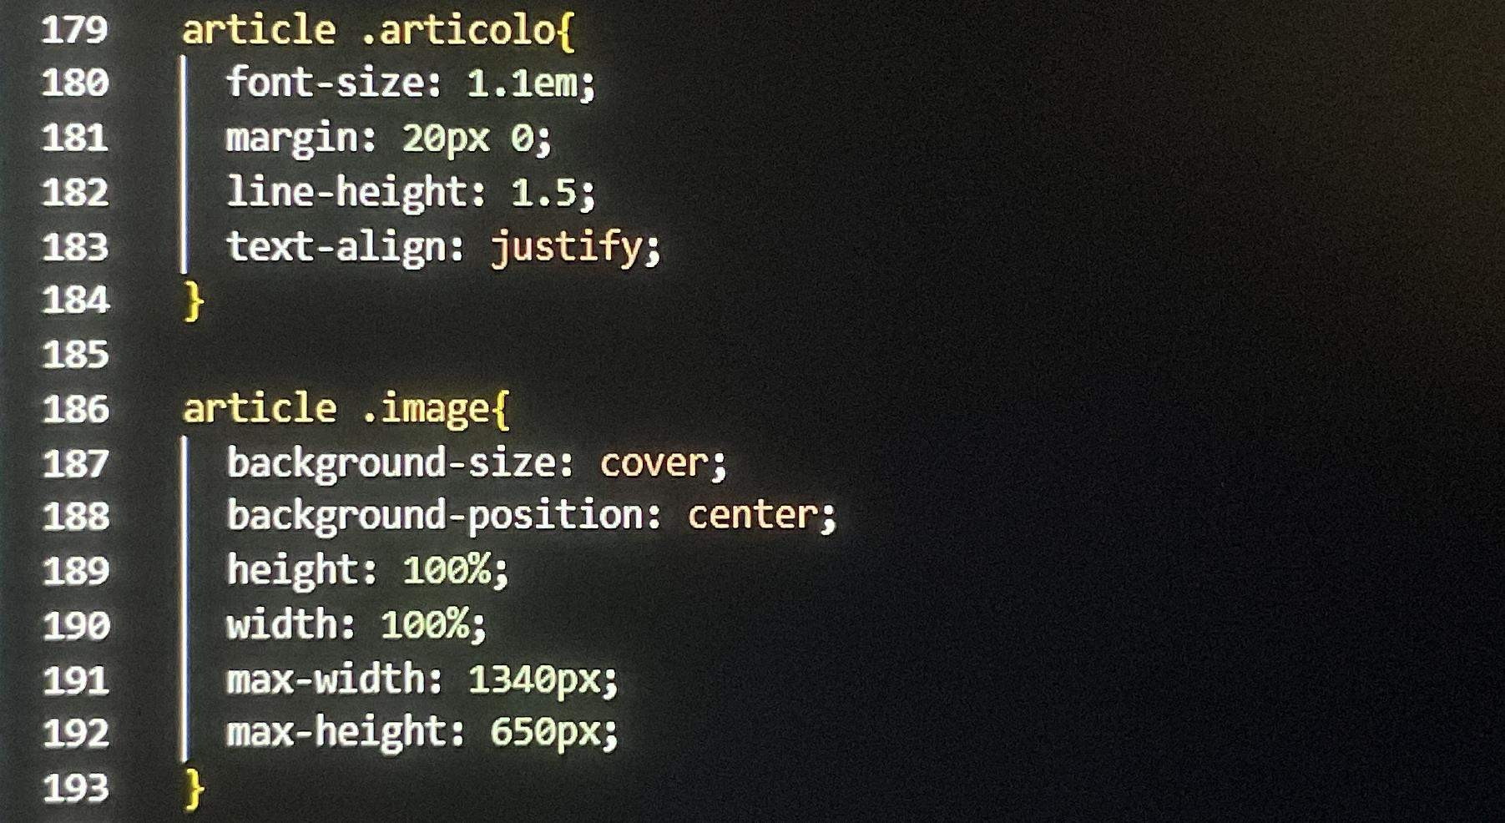
SEZIONE CONTENUTI
Nella sezione contenuti abbiamo invece tutte le caratteristiche che riguardano i vari punti del sito in particolare il titolo, la descrizione e l’ immagine.

Slide 7
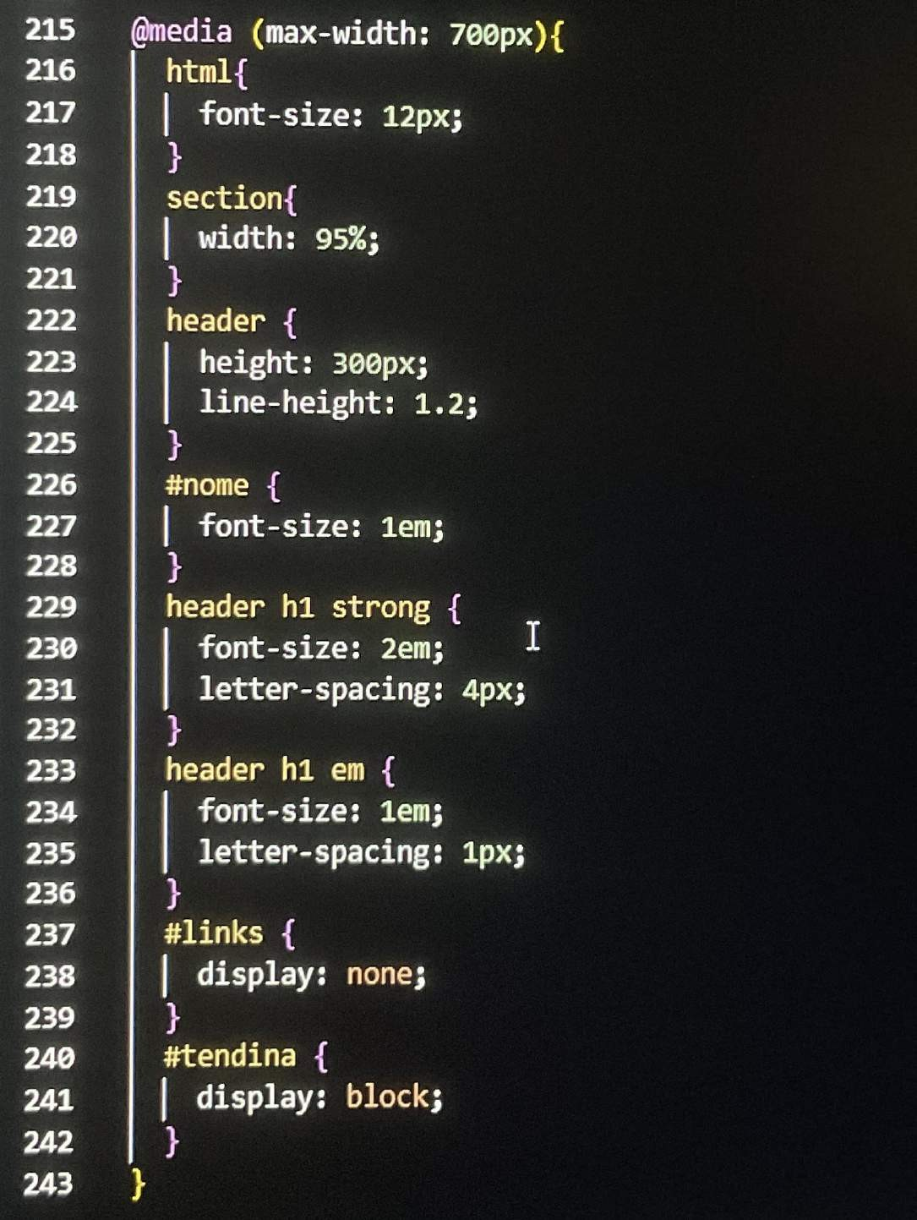
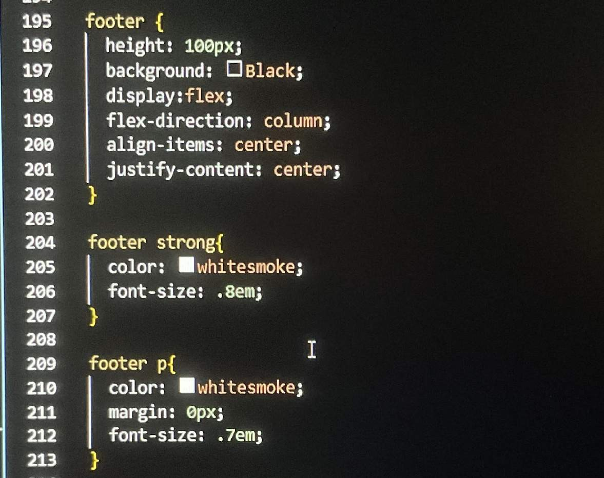
FOOTER E MEDIA QUERY
In conclusione abbiamo il footer che è in fondo alla pagina del sito e la media query che permette di ridimensionare e adattare il sito alle dimensione del dispositivo in utilizzo.

